Slide 1


Реализация программы воспитания:
здравый смысл и формализация
Степанов Павел Валентинович, д.п.н.,
заведующий лабораторией
развития личности в системе образования

Slide 2



Несколько важных вопросов
1. Когда работа педагогов становится воспитательной?
2. Когда ценностно-ориентированное общение педагогов и школьников результативно?
3. Когда между педагогами и школьниками формируются доверительные отношения?
2

Slide 3

Три «кита» результативного воспитания
Когда педагоги становятся для детей
значимыми взрослыми?
Когда у детей и педагогов возникает
чувство общности?
Когда школьное воспитание становится результативным?
интересная деятельность
ценностно-ориентированное
общение
доброжелательные отношения

Slide 4
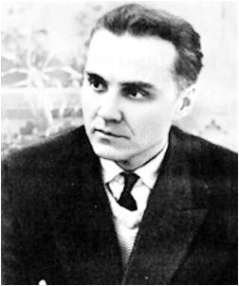
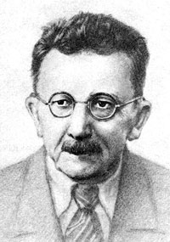
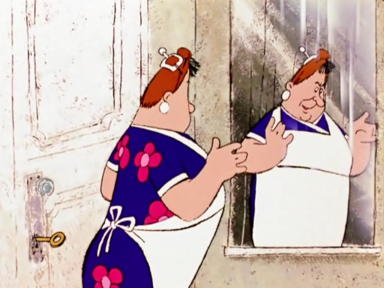
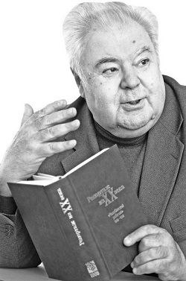
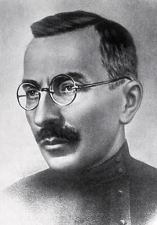
На них стоит деятельность лучших педагогов прошлого и современности

Slide 5
Опасность формализации воспитания
Восприятие программы воспитания как аналога учебной программы.
Разработка «портретов воспитанников», которым дети должны соответствовать.
Подбор перечня мероприятий для детей.
Привязка мероприятий к «красным датам» календаря или их распределение по направлениям.
Контроль количества мероприятий и охвата ими школьников.
?
2
5

Slide 6
Как избежать формализации?
Восприятие программы воспитания как аналога учебной программы.
Разработка «портретов воспитанников», которым дети должны соответствовать.
Подбор перечня мероприятий для детей.
Привязка мероприятий к «красным датам» календаря или их распределение по направлениям.
Контроль количества мероприятий и охвата ими школьников.
Понимать, что программа воспитания – это не программа мероприятий.
Учитывать неравномерность личностного развития детей, не загонять их в прокрустово ложе соответствия портретам.
?
Вовлекать детей не в разрозненные мероприятия, а в постоянные интересные деятельности с их повседневными малыми делами.
2
6

Slide 7
М е р о п р и я т и я
Малые формы повседневного взаимодействия

Slide 8
Как избежать формализации?
Восприятие программы воспитания как аналога учебной программы.
Разработка «портретов воспитанников», которым дети должны соответствовать.
Подбор перечня мероприятий для детей.
Привязка мероприятий к «красным датам» календаря или их распределить по направлениям.
Контроль количества мероприятий и охвата ими школьников.
Понимать, что программа воспитания – это не программа мероприятий.
?
Учитывать неравномерность личностного развития детей.
Вовлекать детей не в разрозненные мероприятия, а в постоянные интересные деятельности с их повседневными малыми делами.
Организовывать деятельность не для детей, а вместе с детьми.
Устанавливать не только функциональные, но и неформальные доверительные отношения.
Избегать морализации, давать возможность ребенку самому делать выводы из увиденного и услышанного.
2
8

Slide 9
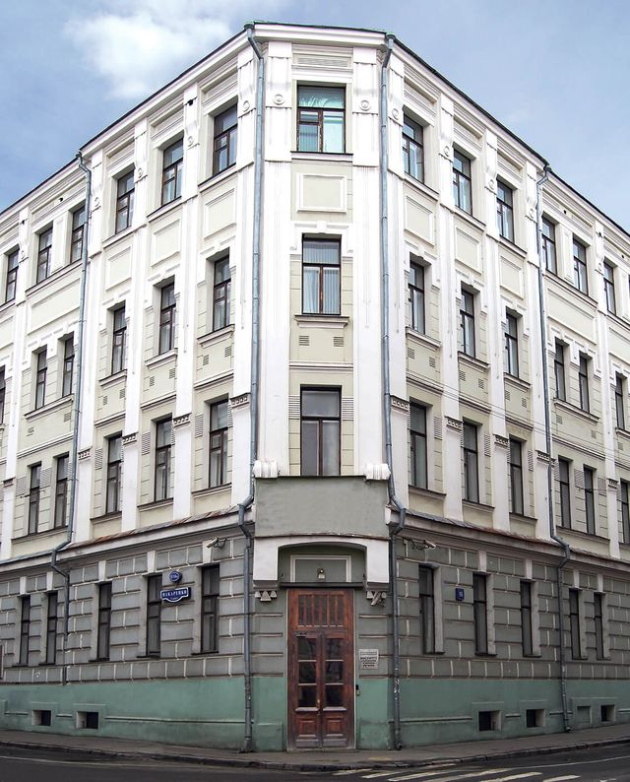
Спасибо
за внимание!
www.form.instrao.ru

